Slide 1





Slide 2
Learners

Slide 3
Learners

Slide 4
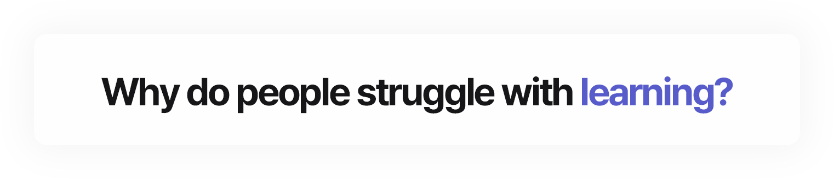

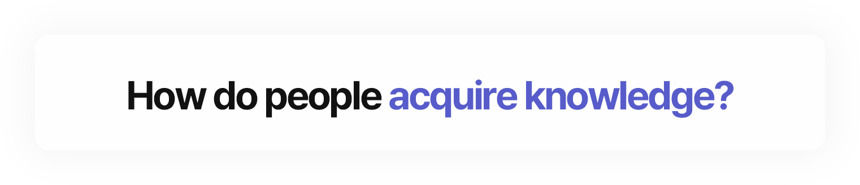
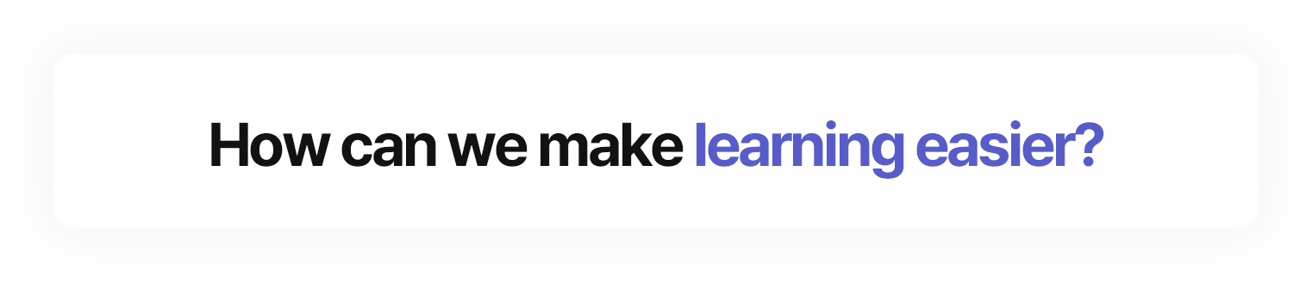

Slide 5


Slide 6

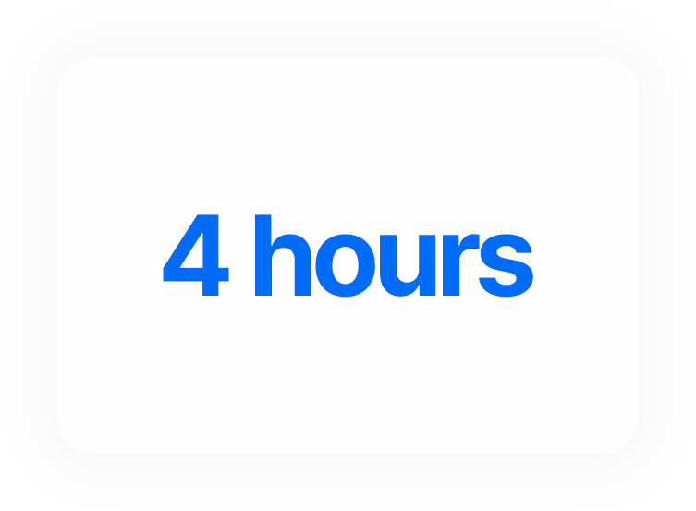
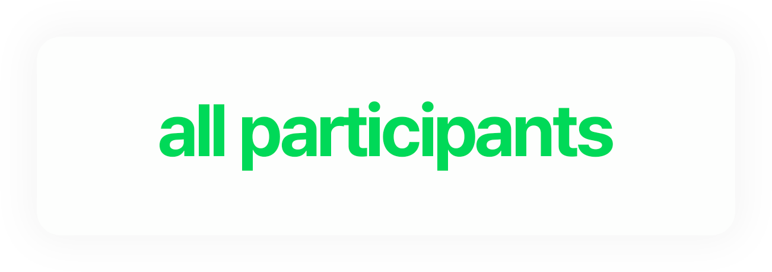

Slide 7
“어떤 것부터 공부해야 할 지 모르겠다”

Slide 8
“어떤 것부터 공부해야 할 지 모르겠다”
62.5%

Slide 9


“온라인 강의나 동영상을 시청하며 학습한다”
50%
“어떤 것부터 공부해야 할 지 모르겠다”
62.5%

Slide 10

“기초부터 차근차근 공부한다”
“온라인 강의나 동영상을 시청하며 학습한다”
58%
50%
“어떤 것부터 공부해야 할 지 모르겠다”
62.5%

Slide 11

“기초부터 차근차근 공부한다”
“온라인 강의나 동영상을 시청하며 학습한다”
58%
50%

Slide 13


Slide 14
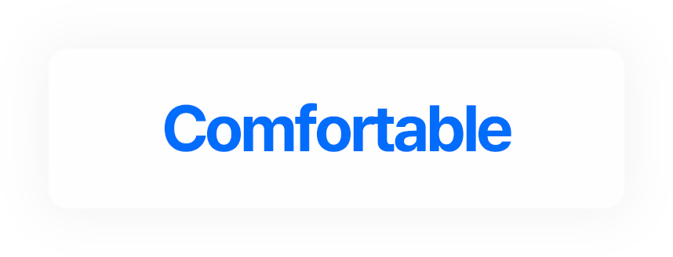

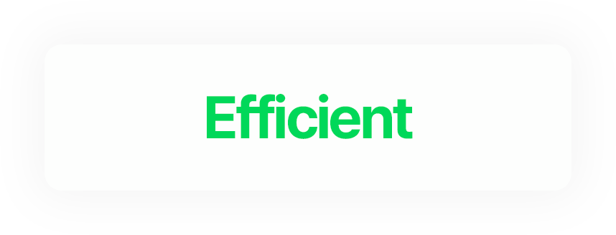

Slide 15


Slide 16
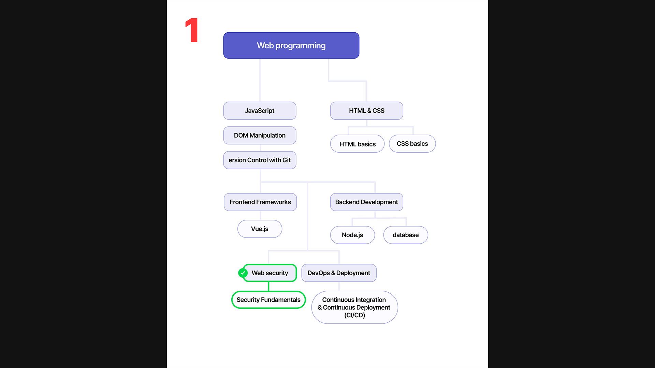

Slide 17
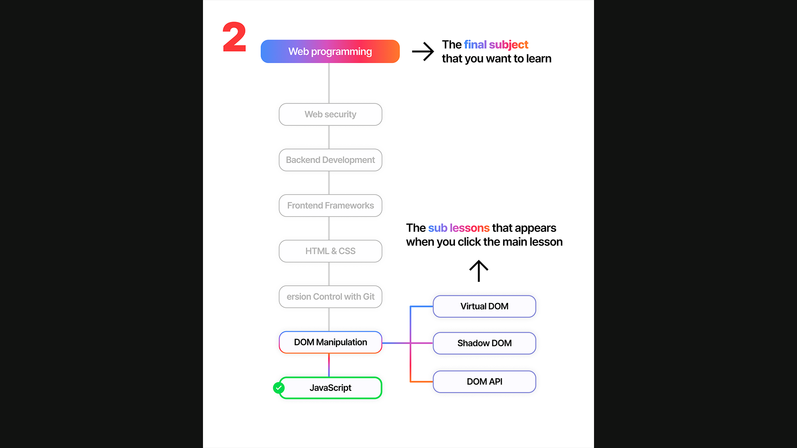

Slide 18
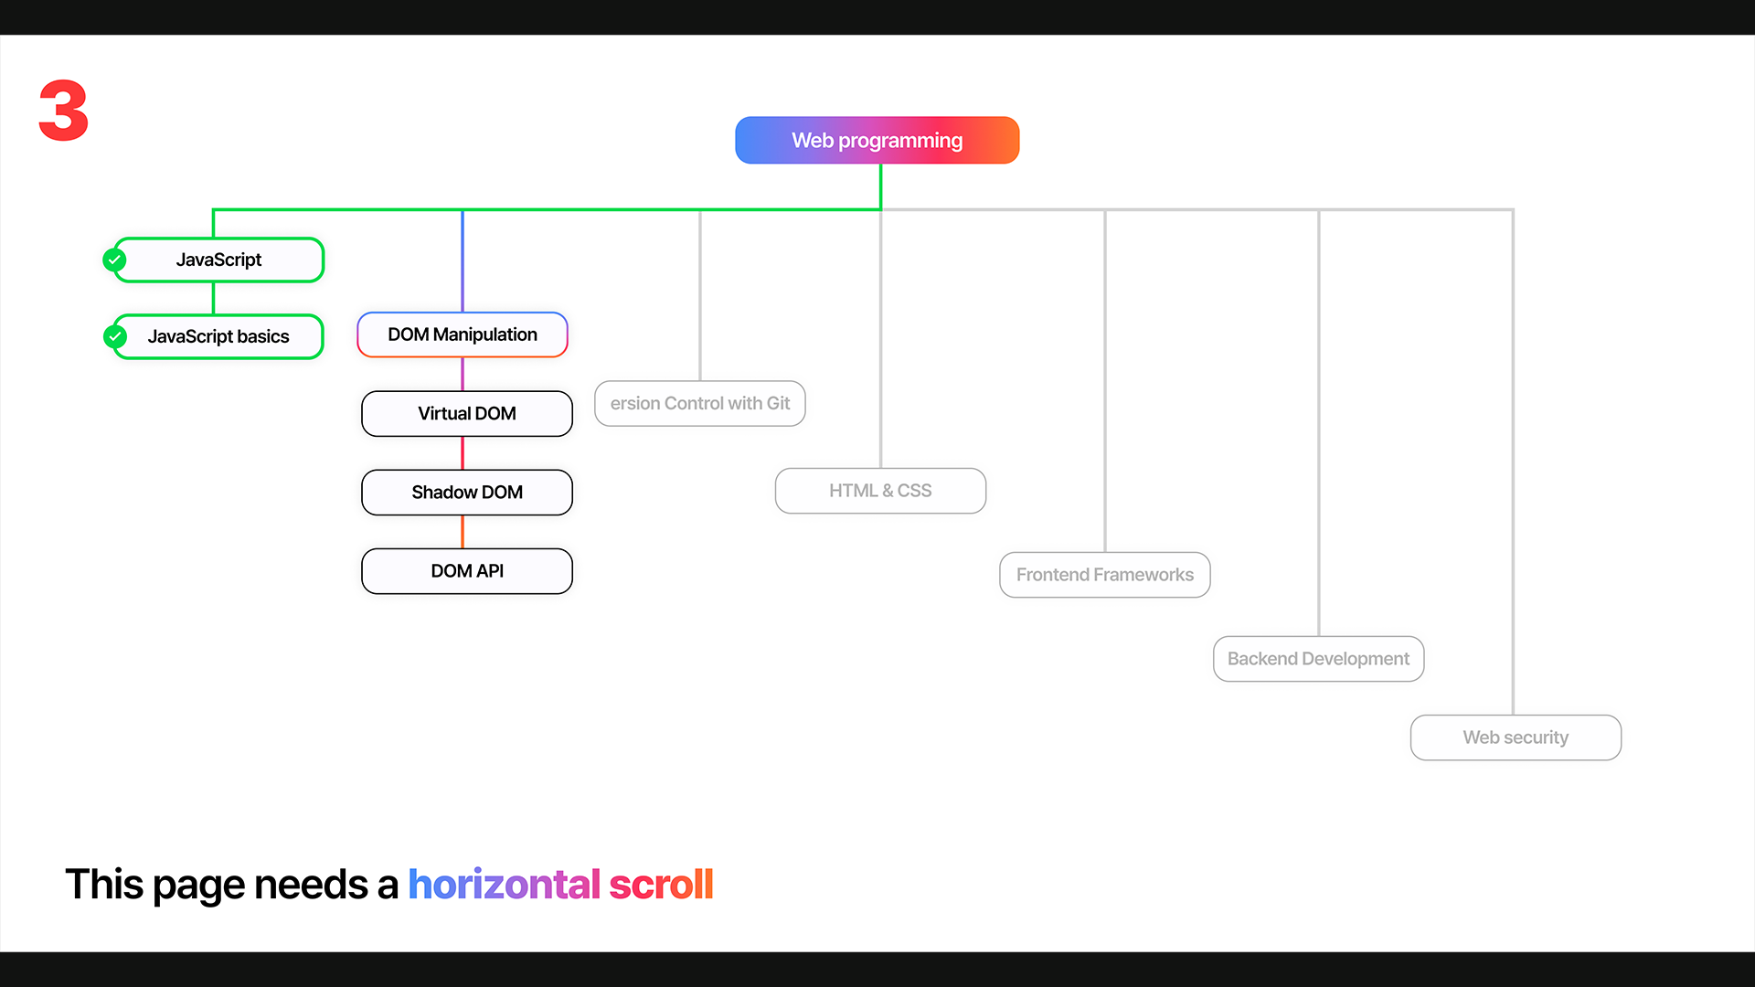
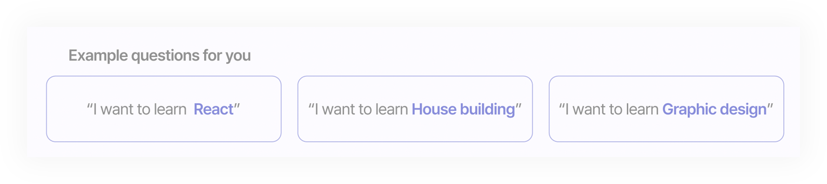
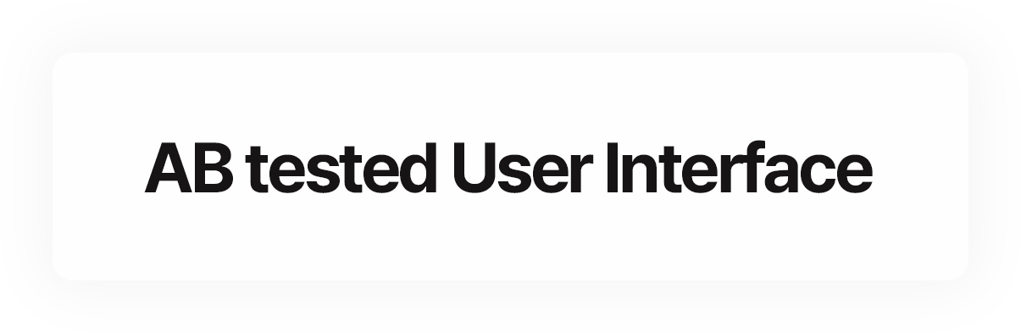

Slide 21


